Slide 1
Модель склонности клиента к приобретению машиноместа
На базе ГБПОУ МО "Физтех-колледж"

Slide 2
НАД ПРОЕКТОМ РАБОТАЛИ:
Бусыгин
Егор
Богомяков Максим
Доронин
Андрей

Slide 3
Содержание презентации
Этапы работы над задачей
1. Какую работу мы проделали
2. Как мы решали поставленную задачу
3. Итоговый результат
1. Получение технического задания
2. Разбор ТЗ и определение направления задач
3. Обработка данных
4. Индивидуальный бэйзлайн
5. Разбор индивидуальных решений
6. Совместная работа и разработка общего решения
7. Выбор лучшей модели

Slide 4
ПОСТАНОВКА ЗАДАЧИ
ЦЕЛЬ:
Создание модели для поиска новых клиентов, наиболее склонных к приобретению машиноместа

Slide 5
ОБРАБОТКА ДАННЫХ
Удаление колонок заполненных меньше чем на 80%
Заполнение пропусков медианой и средними значениями
Удаление специфических данных:
Hash
Ссылки
Удаление повторяющихся данных (дубликатов)

Slide 6
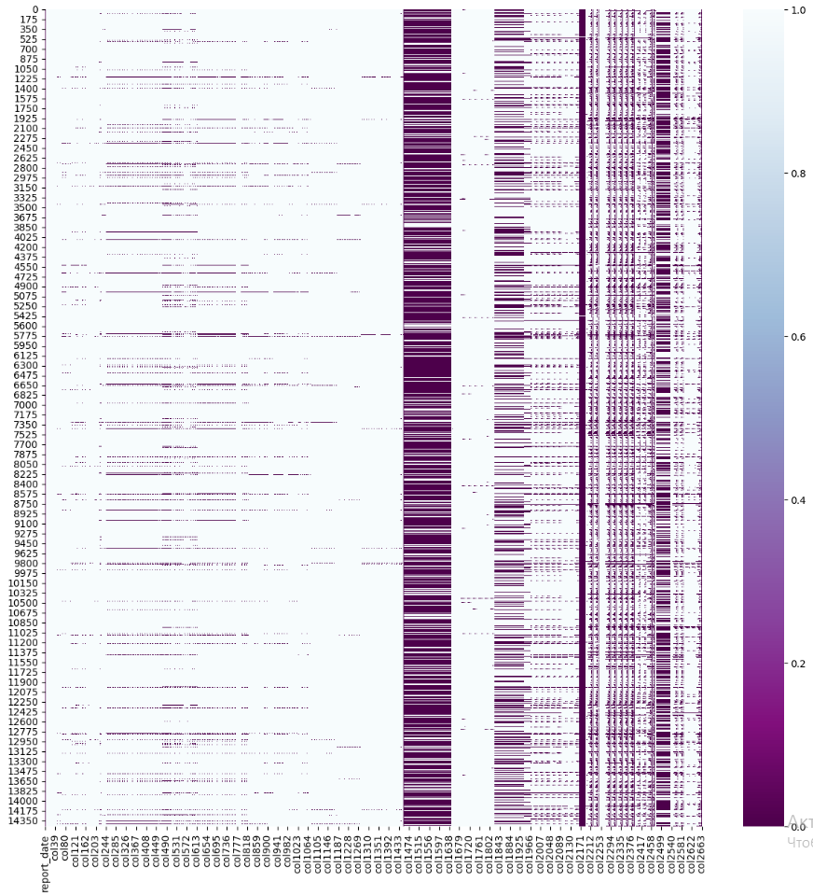
В ходе работы, было принято решение первым этапом избавиться от пропусков,
затем мы приступили к поиску оптимальной модели

Slide 7
НАШИ ВАРИАНТЫ МОДЕЛЕЙ

Slide 8
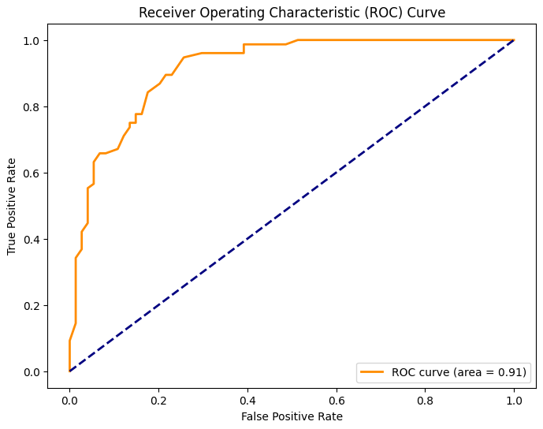
Первая модель (RandomForest)

Slide 9
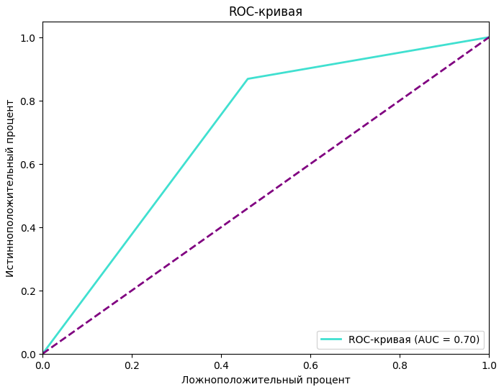
Вторая модель (DecisionTree)

Slide 10
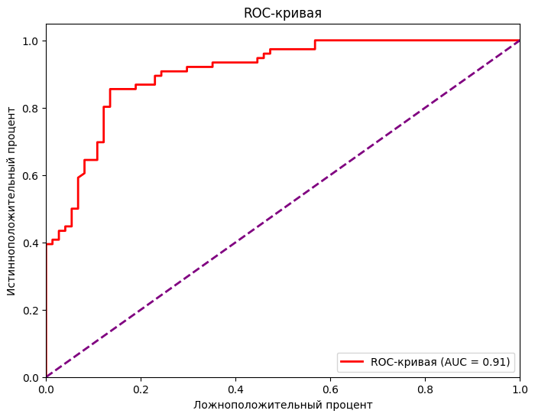
Третья модель (GradientBoosting)

Slide 11
Итоги работы: В процессе изучения данных мы оценили их качество и проверили корректность На основе обработанных нами данных мы разработали и обучили модель, которая решает поставленную задачу

